Slide 1
GITHUB PROJECT
I조 / 오예린 김호 김도
2018년 11월 7일

Slide 2
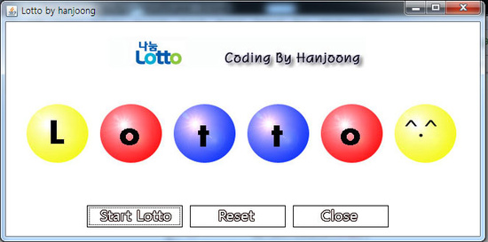
로또 추첨 프로그램

Slide 3
설명
사용언어 자바
기존 소스코드 포크해 수정할 예정
자바 스윙을 이용한 화면 구성

Slide 4
추가할 점 / 역할 분담
그래픽 개선 - 메뉴, 이미지 파일
중복 없는 로또 번호 생성
히스토리 조회 기능
번호 삭제기능 - 마음에 안드는 숫자 삭제 기능
로또 번호 비교 기능 - 맞은 갯수와 꽝 출력

